Slide 1
电子技术基础
主讲：张 健

Slide 2
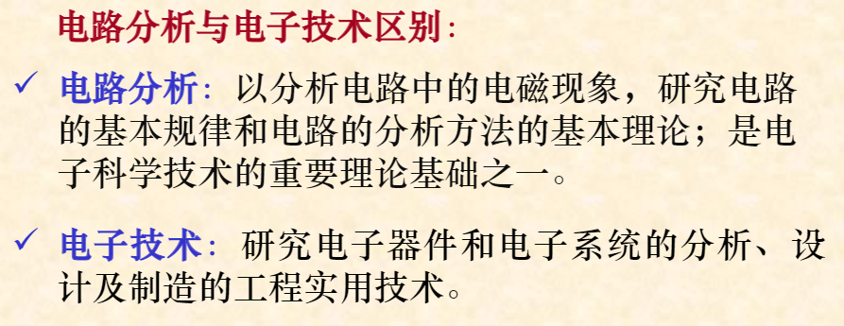
绪论

Slide 3
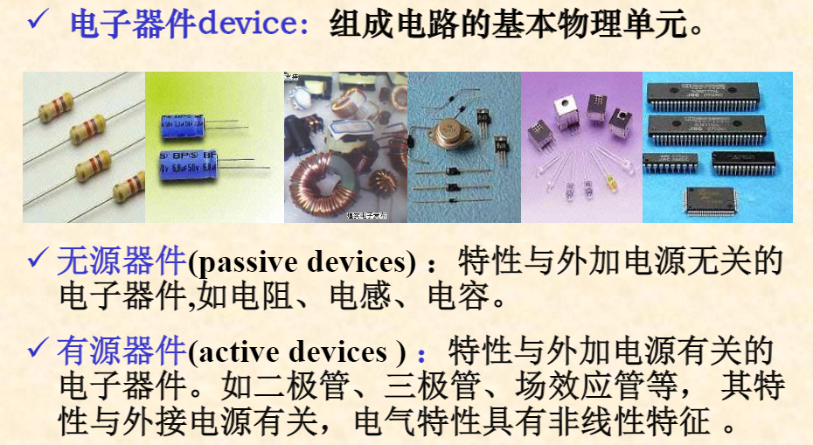
绪论

Slide 4
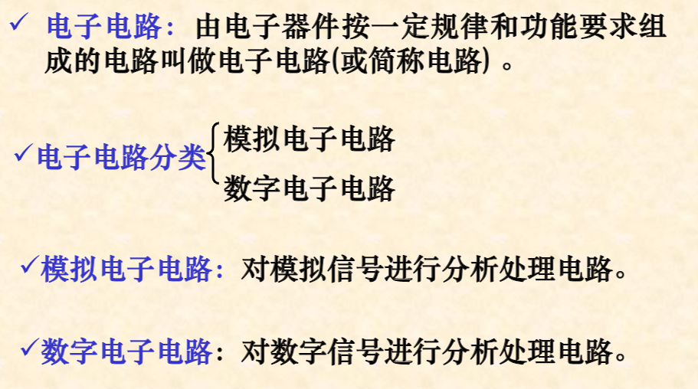
绪论

Slide 5
绪论

Slide 6
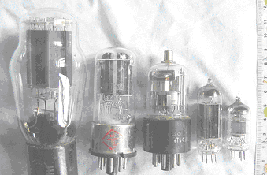
一、电子技术及其发展
1．第一代电子器件——电子管
1906年，福雷斯特（Lee De Fordst）等发明了电子管
在一个抽成真空的玻璃泡中封有一些电极而制成－－真空管(Vacuum tube)
体积大、重量重、寿命短、耗电大

Slide 7
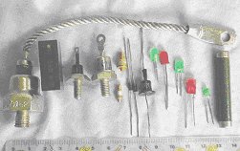
一、电子技术及其发展
2．第二代电子器件——晶体管
1948年诞生半导体三极管
与电子管相比，体积小、重量轻、耗能低、寿命长
分立电路体积大、焊点多，可靠性差

Slide 8
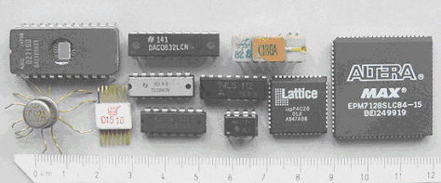
一、电子技术及其发展
3．第三代电子器件——集成电路IC
1958年诞生
把组成电路的元器件和连线一起做在一块硅片上，实现电路的微型化
体积和功耗都很小 ，功能强

Slide 9
一、电子技术及其发展
4．第四代电子器件——集成电路IC
集成电路从小规模集成电路迅速发展到大规模集成
电路（60年代末）和超大规模集成电路（70年代中期）。

Slide 10
一、电子技术及其发展
按集成度可分作
小规模集成电路（SSI）＜10²
中规模集成电路（MSI）＜10³
大规模集成电路（LSI）＜10⁵
超大规模集成电路(VLSI)＞10⁵
第一片集成电路只有4个晶体管，而97年一片集成电路上有40亿个晶体管。

Slide 11
一、电子技术及其发展

Slide 12
二、课程内容
电子电路按照信号分为模拟和数字两大类。
模拟电路又分为线性和非线性两大类。
本课程研究线性模拟电路和数字电路，包括：
1）器件
2）电路
3）应用：电子系统与其他系统相结合。
应用在生产、生活、科研等领域。

Slide 13
三、课程特点
工程类专业入门性质的学科基础课程,与数学、物理和电路课程有着明显的区别，主要表现在：
1、工程性
器件：非线性
-------近似分析法、近似计算
2、实践性
要解决的问题-----来自实际，与理论分析不完全相同。
实用电路必须调试才能实现预设的功能

Slide 14
三、课程特点
3、基础性
模拟电路以器件为基础、以信号放大为主线，研究各种放大电路的工作原理、特点及性能指标等；
数字电路以芯片为重点、以研究电路逻辑关系为主线。

Slide 15
第一篇: 模拟电子技术基础
一、半导体器件（7学时）
二、放大器基础（13学时）
三、反馈电路（6学时）
四、集成运算放大器的应用（4学时）
五、直流稳压电源（2学时）

Slide 16
第二篇: 数字电子技术基础
六、数字逻辑电路基础（10学时）
七、组合逻辑电路（8学时）
八、时序逻辑电路（9学时）
九、中规模信号产生与变换电路（5学时）
十、可编程逻辑器件（0学时）

Slide 17
四、EDA技术简介
Electronic Design Automation : 电子设计自动化
EDA工具使电子电路和电子系统的设计产生了革命性的变化，它掘弃了靠硬件调试来达到设计目标的繁琐过程，实现了硬件设计软件化。
常用软件：PSpice
EWB
Multisim

Slide 18
五、参考书
李小珉 电子技术基础
康华光 电子技术基础（模拟部分和数字部分）
六、考核方法
平时+期中考试（模电）+期末考试（数电）

Slide 19
电子技术基础
模拟电子技术
数字电子技术

Slide 23
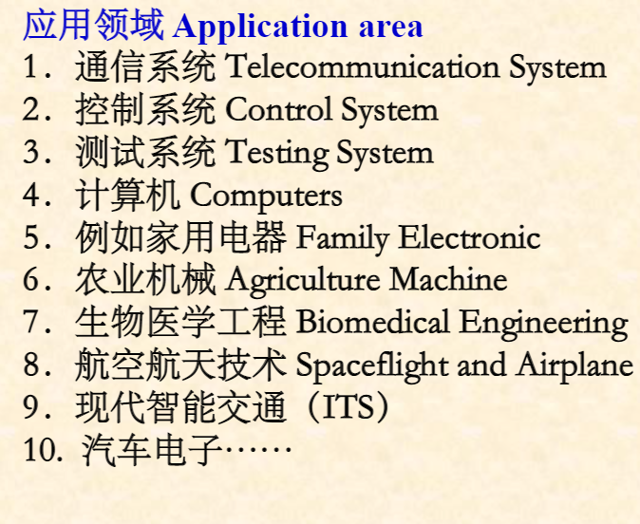

Slide 24
第一篇: 模拟电子技术
一、半导体器件
二、放大器基础
三、反馈电路
四、集成运算放大器的应用
五、直流稳压电源

Slide 25
1.1 半导体的基础知识
1.1.1 本征半导体
1.1.2 杂质半导体
1.1.3 PN 结

Slide 26
1.1.1本征半导体
半导体三个基本特性
本征半导体、杂质半导体
N型半导体、P型半导体
自由电子、空穴
多数载流子、少数载流子
PN结及其特性

Slide 27
1.1.1本征半导体
1、半导体材料
硅 Si
导体
元素半导体
锗 Ge
物质
半导体
按导电
能力分
化合物半导体
如砷化镓GaAs
绝缘体

Slide 28
1.1.1本征半导体
2、半导体特点
光敏特性
（光敏元件）
热敏特性
（热敏元件）
掺杂特性
（半导体元件）
往纯净的半导体中掺入某些杂质，
会使它的导电能力明显改变。

Slide 29
1.1.1本征半导体
3、本征半导体
完全纯净、结构完整的半导体，单晶体形态
+4
+4
+4
+4
+4
+4
+4
+4
当 T = 0 K时，半导体不导电,相当于绝缘体

Slide 30
1.1.1本征半导体
4、硅(Si)、锗(Ge)原子结构及简化模型：
惯性核
原子核和内层电子
+14
2
8
4
+32
2
8
18
4
+4
整个原子为电中性
价电子
外层电子

Slide 31
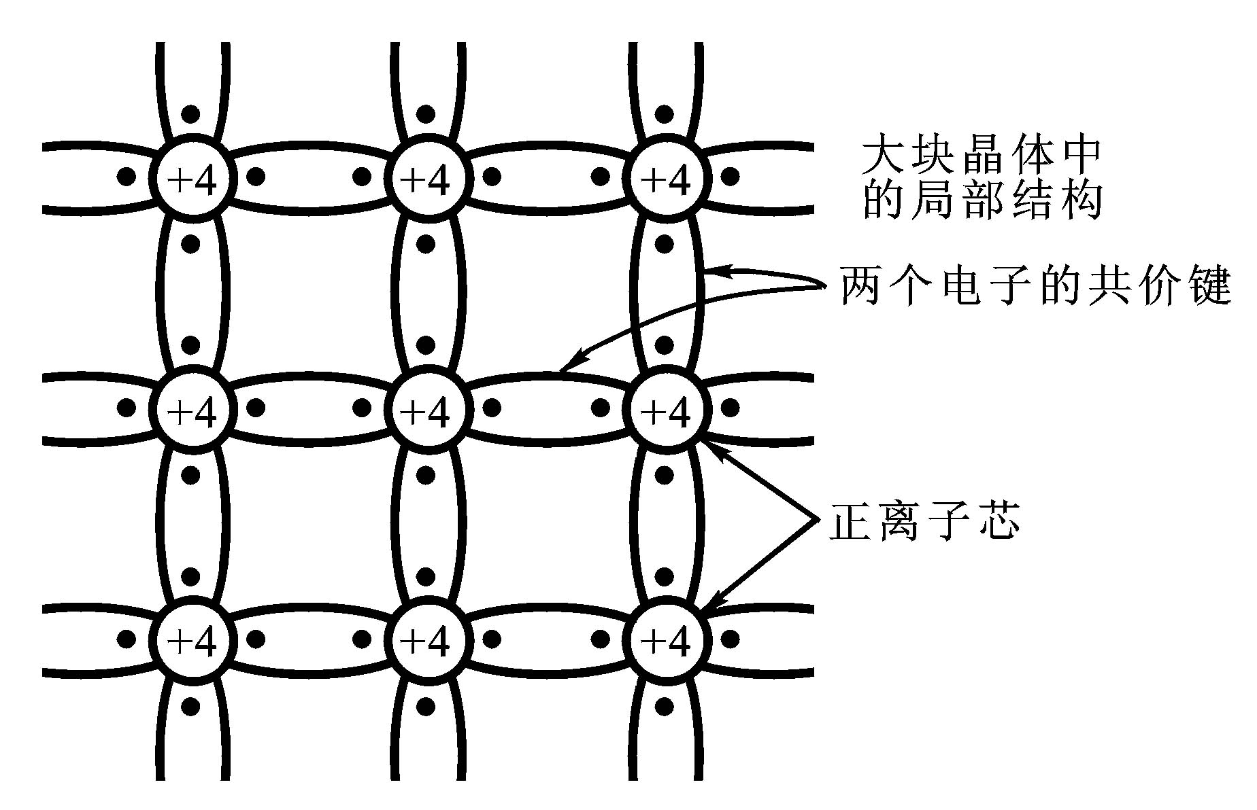
1.1.1本征半导体
硅和锗的共价键结构
共价键：相邻原子共用一对价电子（束缚电子）,它们之间具有较强的结合力。

Slide 32
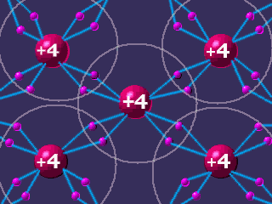
1.1.1本征半导体
5、本征激发：
当T升高或光线照射时，共价键中的价电子从外界获得能量挣脱共价键的束缚成为自由电子的过程。
Notes:
需两个动画

Slide 33
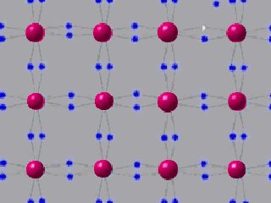
1.1.1本征半导体
5、本征激发：
空穴的移动——空穴的运动是靠相邻共价键中的价电子依次充填空穴来实现的。
Notes:
需两个动画

Slide 34
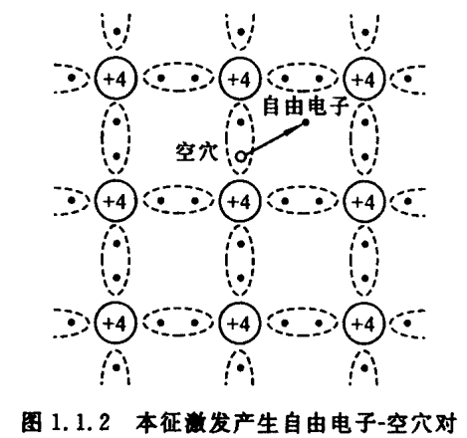
1.1.1本征半导体
空穴——共价键中的空位。
电子空穴对——由热（光）激发而产生的自由电子和空穴对。
电子（带负电）和空穴（带正电）成对出现，半导体显电中性
Notes:
当温度升高或受到光的照射时，价电子能量增高，有的价电子可以挣脱原子核的束缚，而参与导电，成为自由电子。

Slide 35
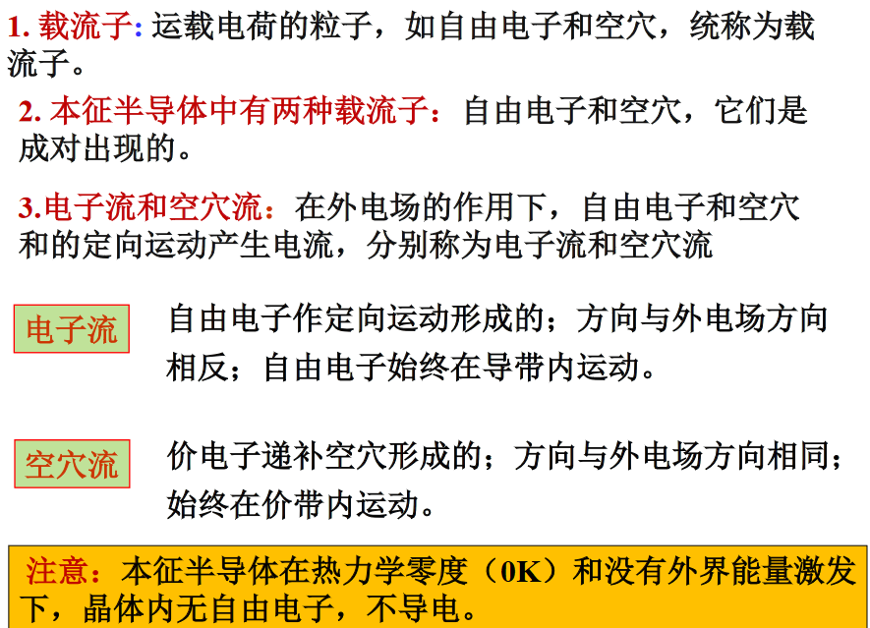

Slide 36
1.1.1本征半导体
温度一定时：
激发与复合在某一热平衡值上达到动态平衡。
热敏特性
T
或光照
导电能力
光敏特性
本征半导体中，由于载流子数量极少，导电能力很弱，故实用价值不大。

Slide 37
1.1.2 杂质半导体
在本征半导体中掺入某些微量的杂质，就会使半导体的导电性能发生显著变化。
在本征半导体中掺入某些微量杂质元素后的半导体称为杂质半导体。

Slide 38
1.1.2 杂质半导体
N 型半导体：
本征半导体中掺入少量五价元素构成。
简化模型：
+4
+4
+5
+4
+4
杂质原子成为带正电荷的离子？
多子——自由电子..主要由掺杂形成
N型半导体
少子——空穴..由热激发形成

Slide 39
1.1.2 杂质半导体
P 型半导体
本征半导体中掺入少量三价元素构成。
简化模型：
+4
+4
+3
+4
+4
杂质原子成为带负电荷的离子？
多子——空穴..主要由掺杂形成
P 型半导体
少子——自由电子..由热激发形成

Slide 40
1.1.2 杂质半导体
掺入杂质对本征半导体的导电性有很大的影响，一些典型的数据如下:
本征硅的原子浓度: 5×10²²/cm³
1
T=300K室温下,本征硅的电子和空穴浓度:
n = p =1.45×10¹⁰/cm³
2
3
掺杂后 N 型半导体中的自由电子浓度:
n=5×10¹⁶/cm³
多子浓度取决于掺杂浓度
结论
少子浓度取决于温度

Slide 41
1.1.3 PN结的形成及特性
1 载流子的漂移与扩散
2 PN结的形成
3 PN结的单向导电性

Slide 42
1 载流子的漂移与扩散
漂移与漂移电流
热能的激发,半导体内的载流子将作随机的无定向运动,载流子在任意方向的平均速度为零
载流子在电场作用下的运动称漂移运动，所形成的电流称漂移电流。
空穴的移动方向与电场方向相同，自由电子的移动方向与电场方向相反

Slide 43
1 载流子的漂移与扩散
扩散与扩散电流
载流子在浓度差作用下的运动称扩散运动，所形成的电流称扩散电流。

Slide 44
2 PN结的形成
多数载流子向对方区域进行扩散

Slide 45
2 PN结的形成
多数载流子向对方区域进行扩散并复合掉
扩散使得PN结变宽
空间电荷区(PN结/耗尽区)
漂移使得PN结变窄
内电场
扩散运动与漂移运动互相联系又互相对立,当达到动态平衡时PN结的宽度确定
阻止多子扩散
使少子漂移
扩散结果使交界处的电中性遭到破坏,仅剩下不能移动带电杂质离子;称为空间电荷区,又称耗尽区或PN结；

Slide 46

2 PN结的形成

Slide 47
3 PN结的单向导电性
PN结平衡状态被打破,有利于多子扩散
PN结(PN junction)正向偏置
外电场E_{F}
P型
N型
正向电流
内电场E₀
总电场E=E₀-E_{F}
多子进入PN结,中和了PN结内的带电离子, PN结区空间电荷量减少,PN结变薄
有利于多子的扩散运动，形成扩散电流，此时扩散电流大、漂移电流很小而忽略，因此电流由扩散电流决定。
电流称为正向电流，PN结阻值小。称为PN结导通。

Slide 48
3 PN结的单向导电性
PN结平衡状态被打破,阻碍了多子扩散,耗尽区厚度加宽
PN结(PN junction)反向偏置
外电场E_{R}
P型
N型
内电场E₀
总电场E=E₀+E_{R}
扩散运动被抑制,扩散电流趋近于零。漂移运动被加强
反向电流是由少子漂移形成,而少子由本征热激发产生,故浓度很低, 反向电流很小,μA级。该电流也称为反向饱和电流.
PN结表现为阻值极大的电阻,认为PN结截止

Slide 49
PN结V-I 特性
正向偏置特性
反向偏置特性
硅二极管PN结的V-I特性
(1) PN结加正向电压时
(2) PN结加反向电压时
低电阻
大的正向扩散电流
高电阻
很小的反向饱和（漂移）电流

Slide 50
1.2 半导体二极管
要 求
1、了解二极管内部结构及电路符号
2、理解二极管的特性曲线、模型及主要参数
3、掌握半导体二极管的应用电路
4、掌握稳压二极管的稳压原理

Slide 51
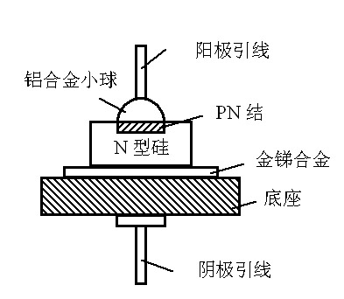
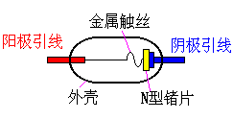
1.2.1二极管的符号、特性与参数
1、二极管结构和符号
P
N
二极管按结构分有点接触型、面接触型两大类。
结构
二极管 ： PN结 + 管壳 + 引线
+
-
符号
阳极
阴极

Slide 52
1.2.1 二极管的符号、特性与参数
2、二极管的伏安特性曲线
伏安特性：
加在二极管两级间的电压V和流过二极管的电流I之间的关系
用于定量的描述这两者关系的曲线称为伏安特性曲线

Slide 53
1.2.1二极管的符号、特性与参数
伏安特性曲线
锗
硅：0.7 V 锗：0.3V
I_{R}
击穿电压U_{BR}
反向饱和电流
导通压降
(2) 反向特性
死区
电压
(1) 正向特性
i
i
硅：0.5 V
锗： 0.1 V
u
u
V
V
uA
mA
E
E

Slide 54
1.2.1二极管的符号、特性与参数
3、主要参数
二极管长期连续工
作时，允许通过二
极管的最大整流
电流的平均值。
（1） 最大整流电流I_{F——}
（2） 最高反向工作电压U_{RM——}
二极管正常工作时
允许加的最高反向
电压（U_{BR}的一半）。
（3） 反向电流I_{R——}
在室温下，管子未击穿时的反向电流值。反向电流大，说明管子的单向导电性差，因此反向电流越小越好。反向电流受温度的影响，温度越高反向电流越大。硅二极管的反向电流比锗二极管小。

Slide 55
1.2.2 二极管的电路模型
二极管的V—A特性
（1）理想二极管模型
导通压降
正偏
反偏

Slide 56

1.2.2 二极管的电路模型
（2）电压源模型
二极管的V—A特性
U
D
导通压降
U _{D :} 二极管的导通压降。
硅管 0.7V；锗管 0.3V。
折线模型，小信号模型

Slide 57
1.2.3 二极管的应用举例
方法：如何判断二极管是导通还是截止？
1）假设电路中二极管全部开路，分析其两端的电位。
理想二极管：若 V > 0，则管子导通（短路）；
反之截止（开路）。
实际二极管：若 V > V_{D(on)}，管子导通（ V=V_{D(on)}）；
反之截止（开路）。
2）当电路中存在多个二极管时，正偏电压最大的管
子优先导通。其余管子需重新分析其工作状态。

Slide 58
1.2.3 二极管的应用举例
例1 判断二极管工作状态

Slide 59
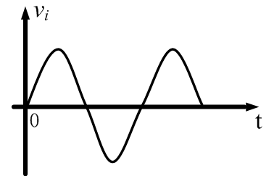
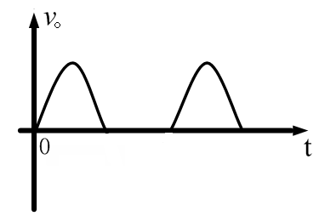
1.2.3 二极管的应用举例
例2 半波整流电路

Slide 60
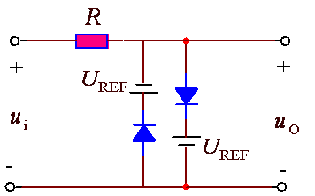
例3 如果u_{i}为幅度±4V的交流三角波，波形如图所示，U_{REF}=2V，分别采用理想二极管模型和串联电压源模型分析电路并画出相应的输出电压波形。
u_{i}
4V
2V
t
0
-4V
u_{o}
2V
解：①采用理想二极管
模型分析
t

Slide 61
1.2.3 二极管的应用举例
例4 电路中 D_{A}、D_{B}的导通电压为0.7V，若V_{A}=3V、V_{B}=0V时，求输出端的电压V_{F}。
钳 位

Slide 62
1.2.4 特殊二极管
1、稳压二极管
2、变容二极管
3、光电二极管
4、发光二极管
5、激光二极管

Slide 63
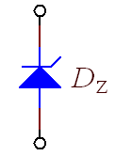
1、稳压二极管
稳压二极管是应用在反向击穿区的特殊二极管
＋
U_{Z}
－
反向击穿
稳定电压
正向同二极管
当稳压二极管工作在反向击穿状态下,工作电流I_{Z}在I_{zmax}和I_{zmin}之间变化时,其两端电压近似为常数

Slide 64

稳压二极管的主要参数
(1) 稳定电压U_{Z} ——
PN结的击穿电压
(2) 动态电阻r_{Z} ——
r_{Z} =ΔU /ΔI r_{Z}愈小，反映稳压管的击穿特性愈陡，稳定性能越好
(3) 最小稳定工作 电流I_{Zmin}——
保证稳压管击穿所对应的电流，若I_{Z}＜I_{Zmin}则不能稳压。
(4) 最大稳定工作电流I_{Zmax}——
超过I_{zmax}稳压管会因功耗过大而烧坏。

Slide 65
稳压二极管电路
R
+
-
I
I_{Z}
I_{L}
+
-
V_{I}
R_{L}
V_{O}
D
限流电阻 R：保证稳压管工作在 I_{Zmin} ~ I_{Zmax} 之间
稳压原理：
电源电压波动V_{I}增加，使V_{O}↑ → I_{Z}↑↑ → I ↑
V_{O}↓ ← V_{R}↑
输出电压：
V_{O} = V_{Z}

Slide 66
稳压二极管电路
负载减小
→ I_{o}↑
→ I_{R}↑
→ V_{O}(V_{Z}) ↓
→ I_{Z} ↓ ↓
→ I_{R} ↓
V_{O}(V_{Z}) ↑
输出电压：
V_{O} = V_{Z}

Slide 67
2、变容二极管

Slide 68
3、 光电二极管
使用光敏材料制成，当光照强弱变化时，其反向电流大小亦随之变化。
4、发光二极管
有电流通过时，发光二极管对外发光，这是 由于电子和空穴直接复合而发出能量的结果。

Slide 69
1.3半导体三极管(BJT)
放大器
核心元件：三极管

Slide 70
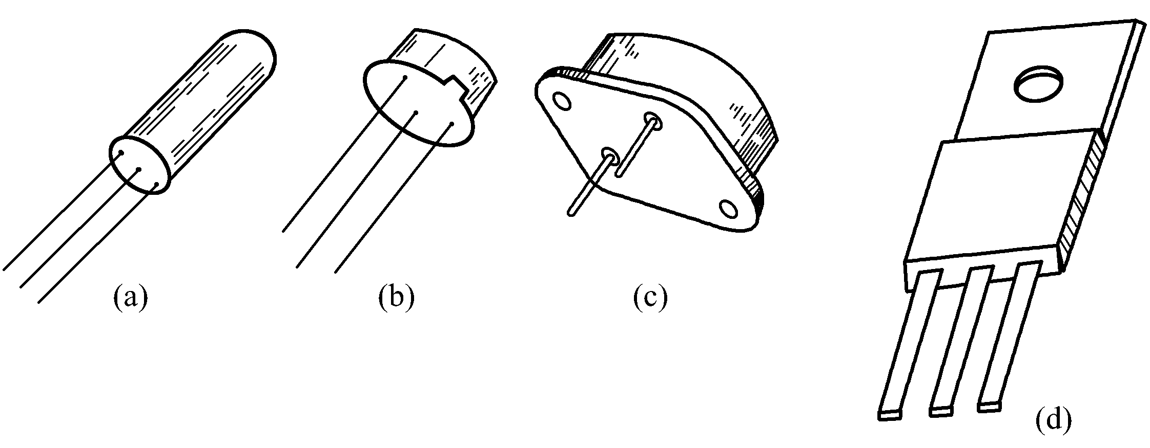
1.3半导体三极管(BJT)

Slide 71
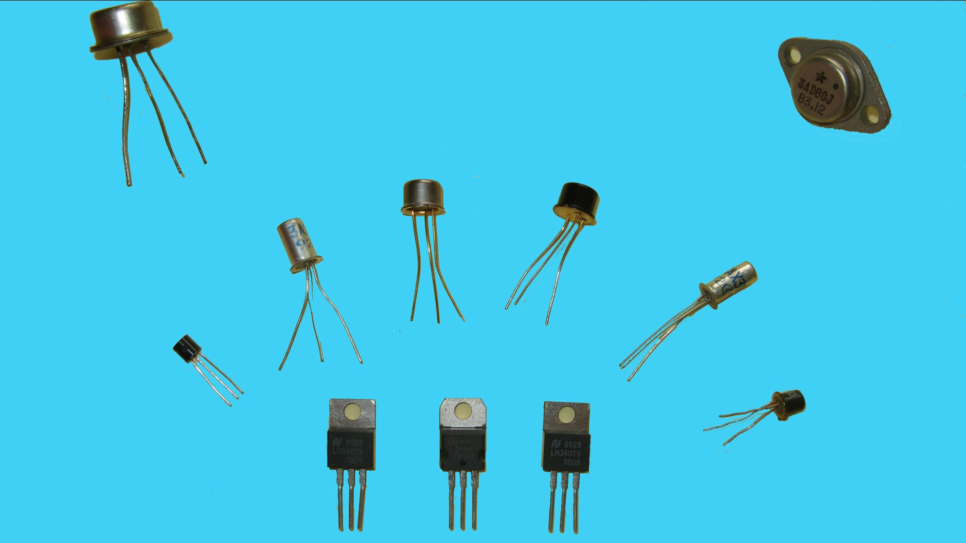
1.3半导体三极管(BJT)
三极管（Bipolar Junction Transistor)图片

Slide 72
1.3半导体三极管(BJT)
三极管的基本结构
三极管的电流分配与放大作用
三极管的特性曲线
三极管的主要参数

Slide 73
1.3.1 三极管的基本结构
三极管符号
C
C
C
C
P
N
P
N
P
N
B
B
B
B
E
E
E
E
NPN型三极管
PNP型三极管

Slide 74
1.3.1 三极管的基本结构
集电区(collector) ：掺杂浓度较低，面积较大
C
集电极
N
基区(base) ：较薄，掺杂浓度低
B
P
基极
N
E
发射区(emitter) ：掺
杂浓度较高
发射极

Slide 75
1.3.1 三极管的基本结构
三极管内部结构特点（内部条件）
1)发射区高掺杂（相对于基区）。
2)基区很薄。
3)集电结面积大。
三极管三种工作模式（外部条件）
放大模式：
发射结正偏，集电结反偏。
饱和模式：
发射结正偏，集电结正偏。
截止模式：
发射结反偏，集电结反偏。

Slide 76
1.3.1 三极管的基本结构
发射极 E
集电极 C
E
C
+
N
P
N
B
发射结
集电结
基极 B
发射极 E
(emitter)
集电极 C
collector
+
E
C
P
N
P
B
基极 B (base)

Slide 77
1.3.2 三极管的放大原理
内部载流子传输过程(以NPN为例)
+
N
P
N
I_{E}= I_{EN}+ I_{EP}
I_{C}= I_{CN}+ I_{CBO}
I_{EN}
I_{CN}
I_{E}
I_{C}
I_{EP}
I_{CBO}
I_{BN}
I_{B}
- +
- +
R₁
V₁
V₂
R₂
I_{B} = I_{EP}+ I_{BN} -I_{CBO}
= I_{EP} + (I_{EN}- I_{CN}) -I_{CBO}
= I_{E} - I_{C}
Notes:
三极管的放大作用是在一定的外部条件控制下，通过载流子传输体现出来的。
发射区：发射载流子
集电区：收集载流子
基区：传送和控制载流子
由于三极管内有两种载流子(自由电子和空穴)参与导电，故称为双极型三极管或BJT (Bipolar Junction Transistor)。

Slide 78
结 论
1、三极管具有放大作用主要是依靠它的发射极电流能够通过基区传输，然后到达集电极而实现的。外部条件：发射结正偏，集电结反偏。
2、放大作用要求三极管在制作时必须满足---内部条件
发射区掺杂浓度 >> 基区掺杂浓度 ：减少基区向发射区发射的多子，提高发射效率。
基区很薄：减少多子传输过程中在基区的复合机会，保证绝大部分载流子扩散到集电结边界。
集电结面积大：保证扩散到集电结边界的载流子全部漂移到集电区，形成受控的集电极电流。

Slide 79
结 论
3、三极管三个电极电流满足节点方程：I_{E}=I_{B}+I_{C}
4、三极管具有正向受控作用
三极管输出的集电极电流 I_{C} ，主要受正向发射结电压 V_{BE} 的控制，而与反向集电结电压 V_{CE} 近似无关。

Slide 80
E
C
E
C
B
B
注 意：1、
I_{E}
+
I_{C}
I_{E}
+
I_{C}
N
P
N
P
N
P
I_{B}
I_{B}
- +
- +
+ -
+ -
V₁
V₂
V₁
V₂
V_{C}>V_{B}>V_{E}
V_{C}<V_{B}<V_{E}

Slide 81
三极管的三种连接方式——三种组态
i_{c}
i_{e}
i_{e}
i_{c}
i_{b}
C
i_{b}
E
E
C
T
B
T
B
T
B
B
E
E
C
C
(共基极)
(共发射极)
(共集电极)
放大电路的组态是针对交流信号而言的。
观察输入信号作用在哪个电极上，输出信号从哪个电极取出，此外的另一个电极即为组态形式。

Slide 82
三级管交流电流放大系数β
β =ΔI_{C}/ΔI_{B}
I_{B}（mA） | 0 | 0.01 | 0.02 | 0.03 | 0.04 | 0.05
I_{C}（mA） | 0.01 | 0.56 | 1.14 | 1.74 | 2.33 | 2.91
I_{E}（mA） | 0.01 | 0.57 | 1.16 | 1.77 | 2.37 | 2.96

Slide 83
1.3.3 BJT的特性曲线（共发射极接法）
i_{C}
i_{B}
+
-
+
-
T
v_{CE}
v_{BE}
输入特性：
i_{B}= f_{1E} ( v_{BE} )
v_{CE} = 常数
共发射极
输出特性：
i_{C}= f_{2E} ( v_{CE} )
i_{B} = 常数

Slide 84
1.3.3 BJT的特性曲线（共发射极接法）
一、 输入特性曲线 i_{B}=f(v_{BE})⏐ v_{CE=const}
V_{CE} = 0Ｖ
1V
1、V_{CE} =0V：
10 V
类似二极管正向伏安特性。
V_{(BR)BEO}
2、V_{CE} ≥1V：
V_{BE(on)}
O
V_{BE} /V
I_{EBO} + I_{CBO}
v_{CB}= v_{CE} - v_{BE}>0，集电结已进入反偏状态，开始收集电子，基区复合减少，同样的v_{BE}下 I_{B}减小，特性曲线右移。
V_{CE} > 1 V 后，曲线略向右移，几乎重合。
放大状态下，I_{B}主要受V_{BE}控制，与V_{CE}近似无关。

Slide 85
1.3.3 BJT的特性曲线（共发射极接法）
二、输出特性曲线
i_{C} /mA
I_{B} = 40 μA
i_{C}= f_{2E} ( v_{CE} )
i_{B} = 常数
30 μA
饱和区放大区截止区
20 μA
10 μA
0
O
v_{CE} /V
1、放大区
具有正向受控作用
发射结正偏
特点
满足 i_{C} = βi_{B}
条件
集电结反偏
v_{CE}↑→曲线略上翘
上翘原因—基区宽度调制效应(v_{CE}↑→ i_{C} 略↑)

Slide 86
1.3.3 BJT的特性曲线（共发射极接法）
2、饱和区( V_{CE}<V_{BE})
i_{C} /mA
I_{B} = 40 μA
30 μA
条件：
发射结正偏，
集电结正偏。
20 μA
10 μA
0
O
v_{CE} /V
特点：
i_{C} 不受 i_{B} 控制，而受 v_{CE} 影响。
v_{CE} 略增，i_{C} 显著增加。
v_{CE}= V_{CES} ，典型值为0.3V或0.7V

Slide 87
1.3.3 BJT的特性曲线（共发射极接法）
3、截止区(V_{BE} ≤ 0.5 V)
i_{C} /mA
I_{B} = 40 μA
30 μA
20 μA
近似为 I_{B} ≤ 0 以下区域
10 μA
0
O
v_{CE} /V
条件：
发射结反偏
特点：
I_{B} = 0 I_{C}= I_{CEO} ≈ 0，
4、击穿区(V_{CE} > V_{(BR)CEO})

Slide 88
输出特性曲线 i_{C}=f(v_{CE})⏐ _{iB=const} 小结
1.3.3 BJT的特性曲线（共发射极接法）
（1）当v_{CE}=0 V时，因集电极无收集作用，i_{C}=0。
（2） v_{CE} ↑ →i_{c} ↑ 。
（3） 当v_{CE} ＞1V后，收集电子的能力足够强。这时，发射到基区的电子都被集电极收集，形成i_{C}。所以v_{CE}再增加，i_{C}基本保持不变。

Slide 89
1.3.3 BJT的特性曲线（共发射极接法）
放大区
饱和区
截止区

Slide 90
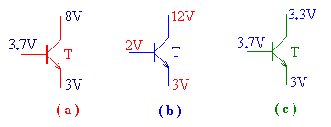
放大
截止
饱和

Slide 91
1.3.4 BJT的主要参数
1.电流放大系数（直流和交流）
i
C
(mA)
I
B
=100uA
I
B
=80uA
2.3
I
i
B
=60uA
△
i
△
C
B
I
1.5
B
=40uA
I
B
=20uA
I
B
=0
u
CE
(V)
一般取20~200之间

Slide 92
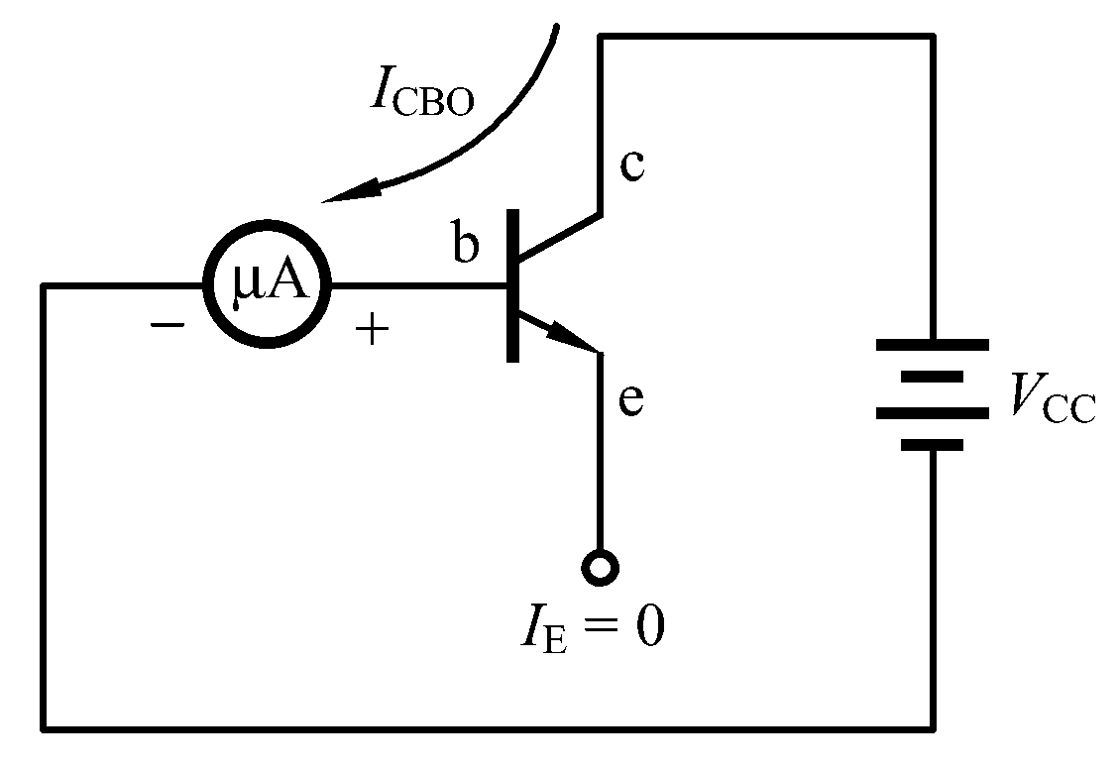
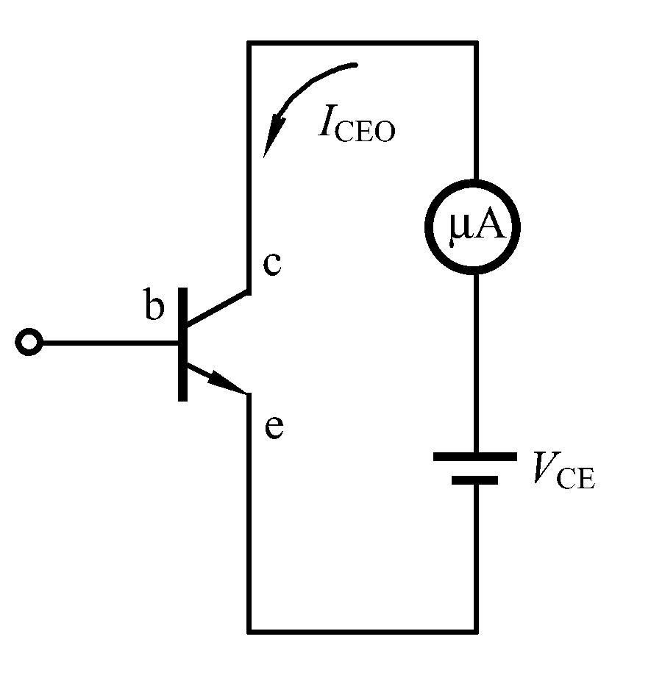
1.3.4 BJT的主要参数
2. 极间反向电流
(1) 集电极基极间反向饱和电流I_{CBO}
(2) 集电极发射极间的反向饱和电流I_{CEO}
I_{CEO}=（1+ ）I_{CBO}

Slide 93
1.3.4 BJT的主要参数
3. 极限参数
I_{C}
I_{CM}
I_{C} ≤ I_{CM}
安全工作区
P_{CM}
要求
V_{CE} < V_{(BR)CEO}
P_{C} < P_{CM}
O
V_{CE}
V_{(BR)CEO}
最大允许集电极电流 I_{CM}
(若 I_{C} > I_{CM} → 造成 β ↓ ↓)
反向击穿电压 V_{(BR)CEO}
(若 V_{CE} > V_{(BR)CEO} → 管子击穿)
最大允许集电极耗散功率 P_{CM}
(P_{C} = I_{C} V_{CE}，若 P_{C} > P_{CM} → 烧管)

Slide 94
三极管的型号
国家标准对半导体三极管的命名如下:
3 D G 110 B
用字母表示同一型号中的不同规格
用数字表示同种器件型号的序号
用字母表示器件的种类
用字母表示材料
三极管
第二位：A锗PNP管、B锗NPN管、
C硅PNP管、D硅NPN管
第三位：X低频小功率管、D低频大功率管、
G高频小功率管、A高频大功率管、K开关管

Slide 95
小结
了解三极管的内部结构及电路符号
理解三极管的特性曲线及主要参数
理解三极管的三种工作状态（放大、饱和、截止）
熟练掌握三极管在放大状态下电流分配关系及放大条件。
掌握放大电路的三种基本组态

Slide 96
1.4 场效应管(FET)
场效应管的基本结构
场效应管的特性曲线
场效应管的主要参数

Slide 97

1.4.1 场效应管的工作原理
N沟道
增强型
MOSFET
P沟道
(IGFET)
N沟道
FET
绝缘栅型
耗尽型
场效应管
P沟道
JFET
N沟道
（耗尽型）
结型
P沟道
增强型：场效应管没有加偏置电压时，没有导电沟道
耗尽型：场效应管没有加偏置电压时，有导电沟道存在

Slide 98
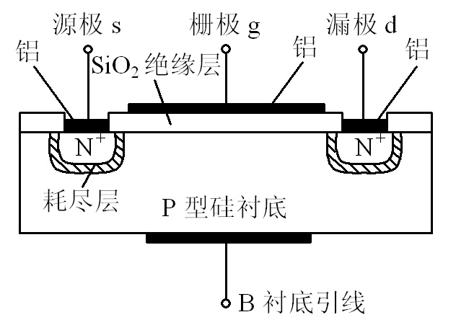
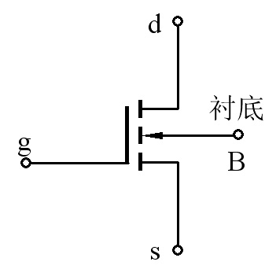
1.4.1 场效应管的工作原理
增强型NMOSFET结构图（剖面）
符号
动画

Slide 99
1.4.1 场效应管的工作原理
①栅源电压v_{GS}对沟道的控制作用
令漏源电压v_{DS}=0，加入栅源电压v_{GS}。
v_{GS}排斥空穴，形成一层负离子层（耗尽层）。
反型层
感生电子电荷，在漏源之间形成导电沟道。称为反型层。v_{GS}越大，导电沟道越厚
若加上v_{DS} ，就会有漏极电流 i_{D}产生。

Slide 100
1.4.1 场效应管的工作原理
①栅源电压v_{GS}对沟道的控制作用
改变v_{GS}－＞改变沟道－＞影响i_{D} ：v_{GS}对i_{D}有控制作用。（增强型FET)
当v_{GS}≤0时，无导电沟道， d、s间加电压时，也无电流产生， i_{D}＝0。
当0<v_{GS} <V_{T} 时，产生电场，但未形成导电沟道（感生沟道），d、s间加电压后，没有电流产生。
当v_{GS}增加到一定数值使 i_{D} 刚刚出现，对应的V_{GS}称为开启电压，用V_{GS(th)}或V_{T}表示。

Slide 101
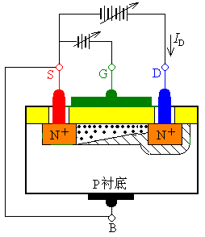
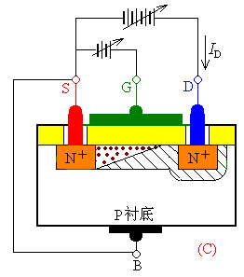
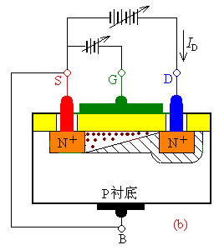
1.4.1 场效应管的工作原理
②漏源电压V_{DS}对沟道的控制作用
v_{DS}增大时增强型MOS管沟道的变化过程
(a) v_{DS}<v_{GS}-V_{T}; (b) v_{DS}= v_{GS}-V _{T}; (c) v_{DS} > v _{GS}-V_{T}
→夹断区延长
→I_{D}基本不变
预夹断后，v_{DS}↑

Slide 102
1.4.2 场效应管的特性与参数
1. 输出特性曲线：i_{D}=f(v_{DS})⏐v_{GS}=const
四个区：
（a）可变电阻区（预夹断前）。
可变电阻区
恒流区
（b）恒流区也称饱和
区（预夹断 后）。
击穿区
（c）截止区
（d）击穿区
截止区
v_{GS} ~V_{T}
v_{DS} ~ v_{GS} - V_{T}

Slide 103
1.4.2 场效应管的特性与参数
2.转移特性曲线： i_{D}=f(v_{GS})⏐v_{DS=const}
i
D
(mA)
4
3
2
1
v
(V)
v
DS
GS
(V)
2
4
6
开启电压V_{T}

Slide 104
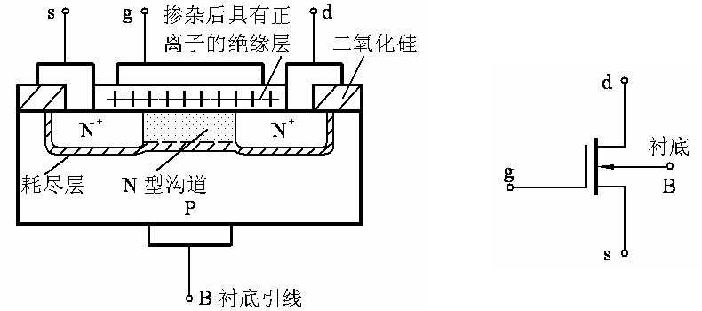
1.4.2 场效应管的特性与参数
3 耗尽型NMOS管
耗尽型NMOSFET结构图
在栅极下方的SiO2绝缘层中掺入了一定量的正离子。
当v_{GS}=0时，这些正离子已经感生出电子形成导电沟道。只要有漏源电压，就有漏极电流存在。

Slide 105
1.4.2 场效应管的特性与参数
N沟道耗尽型MOS管可
工作在V_{GS}≤0或V_{GS}>0
3 耗尽型NMOS管的特性曲线
（a）转移特性曲线 （b）输出特性曲线
当V_{GS}=0时，对应的漏极电流用I_{DSS}表示。
当V_{GS}＞0时，将使I_{D}进一步增加，直至进入恒流区，漏极电流保持不变。
V_{GS}＜0时，随着V_{GS}的减小漏极电流逐渐减小，直至I_{D}=0。此时的V_{GS}称为夹断电压，用符号V_{GS(off)}表示

Slide 106
管型
增强型NMOS管
耗尽型NMOS管
增强型PMOS管
耗尽型PMOS管
电路符号
转移特性
输出特性

Slide 107
4 MOS管的主要参数
1.4.2 场效应管的特性与参数
（1）开启电压V_{T}
（2）夹断电压V_{P}
（3）跨导
（4）直流输入电阻R_{GS} ——栅源间的等效电阻。由于MOS管栅源间有sio₂绝缘层，输入电阻可达10⁹～10¹⁵。

Slide 108
一个重要参数——跨导g_{m：}
g_{m}=Δi_{D}/Δv_{GS}⏐ v_{DS}=const (单位mS)
g_{m}的大小反映了栅源电压对漏极电流的控制作用。
在转移特性曲线上， g_{m}为的曲线的斜率。
在输出特性曲线上也可求出g_{m}。

Slide 109
场效应管与三极管的性能比较
1、场效应管的源极s、栅极g、漏极d分别对应于三极管的发射极e、基极b和集电极c，它们的作用相似。
2、场效应管是电压控制电流器件，由v_{GS}控制i_{D}，其放大系数g_{m}一般较小因此场效应管的放大能力较差；三极管是电流控制电流器件，由i_{B}（或i_{E}）控制i_{C}。
3．场效应管栅极几乎不取电流；而三极管工作时基极总要吸取一定的电流。因此场效应管的输入电阻比三极管的输入电阻高。

Slide 110
4、场效应管只有一种极性的载流子参予导电，称为单极型器件，三极管中两种载流子参予导电，称为双极型器件
5、场效应管在源极未与衬底连在一起时，源极和漏极可以互换使用，且特性变化不大；而三极管的集电极与发射极互换使用时，其特性差异很大，电流放大系数值将减小很多。
6、场效应管的噪声系数很小，在低噪声放大电路 的输入级及要求信噪比较高的电路中要选用场效应管。

Slide 111
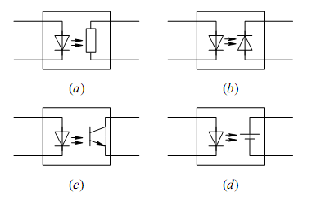
1.5光电耦合器
光电耦合器的应用

Slide 112
1.5光电耦合器
脉冲信号光电耦合电路

Slide 113
本章小结
1．半导体材料中有两种载流子：电子和空穴。电子带负电，空穴带正电。在纯净半导体中掺入不同的杂质，可以得到N型半导体和P型半导体。
2．采用一定的工艺措施，使P型和N型半导体结合在一起，就形成了PN结。PN结的基本特点是单向导电性。
3．二极管是由一个PN结构成的。其特性可以用伏安特性和一系列参数来描述。在研究二极管电路时，可根据不同情况，使用不同的二极管模型。

Slide 114
本章小结
4．BJT是由两个PN结构成的。工作时，有两种载流子参与导电，称为双极性晶体管。BJT是一种电流控制电流型的器件，改变基极电流就可以控制集电极电流。BJT的特性可用输入特性曲线和输出特性曲线来描述。其性能可以用一系列参数来表征。BJT有三个工作区：饱和区、放大器和截止区。

Slide 115
本章小结
5．FET分为JFET和MOSFET两种。工作时只有一种载流子参与导电，因此称为单极性晶体管。FET是一种电压控制电流型器件。改变其栅源电压就可以改变其漏极电流。FET的特性可用转移特性曲线和输出特性曲线来描述。其性能可以用一系列参数来表征。

Slide 116
作业
必做：第一章课后习题1-4，1-5，1-7，1-12，1-14，1-16，1-17
选做：1.6，1.8，1.13，1.15

